Slide 1


Διάλεξη
Εισαγωγή στη Java, Μέρος Γ
Τμήμα Πληροφορικής και Τηλεπικοινωνιών
Ανάπτυξη Λογισμικού για Δίκτυα και Τηλεπικοινωνίες
Χειμερινό Εξάμηνο 2023-2024
Νήματα (Threads) στην Java
Συγχρονισμός
Producer-Consumer problem
Singleton Pattern

Slide 2
Νήματα (Threads) στην Java

Slide 3
Εισαγωγή στα νήματα (1)
Σε υπολογιστικά περιβάλλοντα εφαρμογές «ανταγωνίζονται» να αποκτήσουν την δυνατότητα πρόσβασης και εκτέλεσης στην CPU (concurrent programming)
Δυο ειδών οντότητες εκτέλεσης
  τις διεργασίες (processes)
  τα νήματα (threads)
H CPU επεξεργάζεται κάθε στιγμή μία οντότητα
  Ψευδοπαραλληλία, όχι ταυτόχρονη εκτέλεση
Ο χρόνος επεξεργασίας μοιράζεται ανάμεσα στα νήματα
  O Scheduler αναθέτει χρονοθυρίδες, κύκλους επεξεργασίας της CPU
https://docs.oracle.com/javase/tutorial/essential/concurrency/index.html

Slide 4
Εισαγωγή στα νήματα (2)
Διεργασίες
Οι διεργασίες αποτελούν αυτόνομες, ανεξάρτητες εφαρμογές (προγράμματα) που διαθέτουν δικό τους memory space
  Δεν μοιράζονται κάτι μεταξύ τους: πόρους π.χ. αρχεία ή μνήμη
Το εκάστοτε λειτουργικό σύστημα υποστηρίζει την ύπαρξη πόρων για την επικοινωνία μεταξύ διεργασιών
  Inter Process Communication-ΙPC resources στον ίδιο υπολογιστή
  pipes, sockets…σε διαφορετικούς υπολογιστές

Slide 5
Εισαγωγή στα νήματα (3)
Νήματα
Τα νήματα γεννώνται και υπάρχουν μέσα σε μια διεργασία
  κάθε διεργασία στη JAVA έχει τουλάχιστον ένα νήμα, το βασικό νήμα (main thread)
  μια διεργασία μπορεί να δημιουργήσει ένα ή περισσότερα νήματα ώστε να εκτελέσει πολλά tasks «ταυτόχρονα»
  μία διεργασία τερματίζει μόνο εάν τερματίσουν όλα τα νήματά της
  εάν τερματίσουμε μία διεργασία, τερματίζουμε όλα τα νήματά της

Slide 6
Εισαγωγή στα νήματα (4)
Νήματα
Τα νήματα μοιράζονται πόρους της διεργασίας που τα δημιουργεί όπως μνήμη, αρχεία κλπ αλλά διαθέτουν και το δικό τους address space.
Μπορούν να χαρακτηριστούν και ως lightweight processes. Παρέχουν και αυτά ένα χώρο εκτέλεσης μόνο που η δημιουργία ενός thread απαιτεί λιγότερους πόρους να δεσμευτούν από το λειτουργικό σύστημα.
Η αλλαγή στην προσπέλαση της CPU μεταξύ threads της ίδιας διεργασίας είναι λιγότερο χρονοβόρα (context switching) σε σχέση με τις διεργασίες.

Slide 7
Τα νήματα στην Java (1)
H Java μας παρέχει δυο τρόπους για την δημιουργία νημάτων
extend την κλάση Thread (java.lang.Thread)
implement το Runnable interface (java.lang.Runnable)

Slide 8
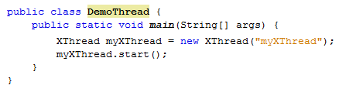
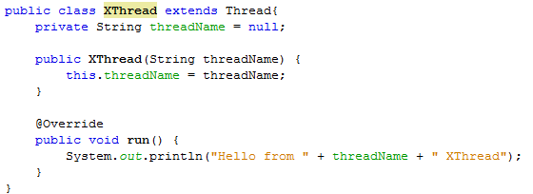
Τα νήματα στην Java Extends Thread
1. Extends Thread
Μια κλάση μπορεί να κάνει extend την Thread και να κάνει override την μέθοδο run() με σκοπό να ορίσει τα βήματα εκτέλεσης ενός thread. (Να σημειώσουμε πως η Thread κάνει implement το Runnable Interface)
O constructor της κλάσης αυτής μπορεί να καλέσει τον constructor της Thread ρητά με χρήση της super().
Η κλάση μας κληρονομεί την μέθοδο start() που ορίζεται στην κλάση Thread και με την κλήση της από ένα αντικείμενο μπορεί να ξεκινήσει την εκτέλεση του ένα νέο thread.
Κάνoυμε extend την Thread -> Περιορισμός: δεν μπορούμε να κάνουμε extend καμία άλλη κλάση

Slide 9
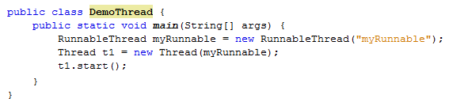
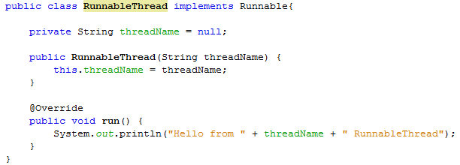
Τα νήματα στην Java Implements Runnable
2. Implements Runnable
Μια κλάση μπορεί να κάνει implement το interface Runnable αρκεί να γραφτεί κώδικας για την μέθοδο run() που θα οριζει τον κύκλο ζωής ενός thread.
Ακολούθως, ένα αντικείμενο τύπου Thread δημιουργείται και του περνάμε σαν όρισμα στον constructor του ένα αντικείμενο από την κλάση που δημιουργήσαμε και κάνει implement το Runnable.
Η μέθοδος start() του αντικειμένου τύπου Thread καλείται και επιστρέφει μόλις γεννηθεί το thread
Συνίσταται η χρήση threads που κάνουν implement το Runnable interface αντί να κληρoνομούν την Thread Class:
Αν κάνoυμε extend την Thread, τότε δεν μπορούμε να κάνουμε extend καμία άλλη κλάση
To Runnable interface μας υπαγορεύει να κάνουμε implement μόνο μια μέθοδο (την run) και αποφεύγουμε να κληρονομήσουμε extra overhead της Thread.

Slide 10
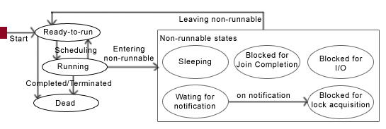
Κύκλος ζωής ενός thread (1)
Νew: είναι η κατάσταση στην οποία δημιουργούμε ένα αντικείμενο τύπου Thread και λίγο πριν καλέσουμε την start()
Runnable (Ready-to-run): Είναι η στιγμή που καλείται η start() και από εδώ ξεκινά η ζωή ενός thread. Σε αυτή την κατάσταση αναμένει πρόσβαση στην CPU. Ακόμη, σε αυτή την κατάσταση μπορούμε να μεταπέσουμε από τις non-runnable και running
Running: Σε αυτή την κατάσταση το thread εκτελείται. Ο scheduler το επιλέγει μέσα από την runnable pool.

Slide 11
Κύκλος ζωής ενός thread (2)
Dead: Το thread σε αυτή την κατάσταση παύει να εκτελεί και γίνεται join από την διεργασία που το δημιούργησε.
Non-runnable state:
  Kλήση της static: void sleep(long millisecond) throws InterruptedException
  Περιμένει notification από άλλο thread: final void wait() throws InterruptedException
  To thread περιμένει για I/O πόρους
  Περιμένει τον τερματισμό ενός άλλου thread για να τερματίσει (joint completion)
  Περιμένει μέχρι να κάνει lock κάποιο πόρο.

Slide 12
New – Read to run – Running - Dead
Thread()
New
start()
Ready to run
ουρά -
runnable pool
Scheduling
yield()
Running
CPU
Ολοκληρωθεί η run()ή
τερματιστεί από εξαίρεση (exception)
Dead

Slide 13
Non runnable state: Sleeping
Ready to run
Timeout
Sleeping
Scheduler
Running
sleep()
Θα παραμείνει στην κατάσταση sleeping όσο χρόνο ορίζει η παράμετρος της sleep().
Δεν απελευθερώνει τα locks των αντικειμένων που μπορεί να κατέχει.

Slide 14
Non runnable state: Blocked for join
Ολοκλήρωση thread t2
Timeout ύστερα από x χρόνο – t2.join(x)
Thread t1 interrupted
Ready to run
t1 blocked for join completion
Scheduler
Running
t2.join(x)
Το νήμα t1 καλεί t2.join(x) και πηγαίνει στη κατάσταση non-runnable.
Θα συνεχιστεί η εκτέλεσή του t1 μόλις
  ολοκληρωθεί το νήμα t2, ή
  περάσει χρόνος x

Slide 15
Non runnable state: Blocked for I/O
I/O completed
Ready to run
Blocked for I/O completion
Scheduler
Running
Input
Output (I/O)

Slide 16
Non runnable states: Waiting for notification, Blocked for lock acquisition
Ready to run
Λαμβάνει το lock
Waiting for notification
Blocked for lock acquisition
Scheduler
Running
t2.notify()
t2.notifyAll()
Timeout – wait(x)
Thread Interrupted
t1.wait()
Έστω το αντικείμενο z και ότι η t1 κατέχει τη κλειδαριά (lock) του z.
Μπαίνει σε ουρά αναμονής (waiting) και απελευθερώνει το lock του z (για άλλο thread).
Βγαίνει από την ουρά μόλις λάβει notification (notify() από άλλο thread π.χ. t2) και αναμένει το lock (blocked for lock acquisition).
Τα νήματα t1 και t2 συντονίζονται για πρόσβαση σε κοινό πόρο.

Slide 17
Παράδειγμα
To κύριο (main) thread δημιουργεί ένα νέο thread MessageLoop και περιμένει να ολοκληρωθεί
Εάν το παιδί διαρκεί αρκετά, το main thread το διακόπτει (interrupt)
start(), isAlive(), join(1000), join(), interrupt()
https://docs.oracle.com/javase/tutorial/essential/concurrency/sleep.html

Slide 18
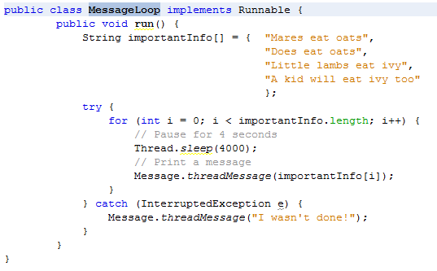
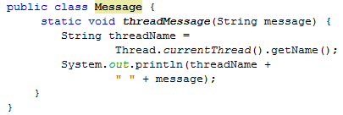
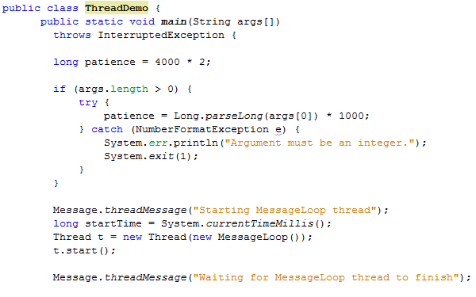
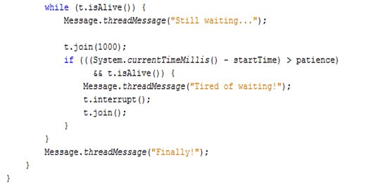
Static μέθοδος που τυπώνει το όνομα του thread που την κάλεσε και το μήνυμα που δέχεται ως παράμετρο
Η run ορίζει τον κύκλο ζωής του thread
To αντικείμενο t τύπου Thread μας παρέχει μεθόδους για να χειριστούμε το thread που γεννήσαμε
Σε περίπτωση που το thread λάβει interrupt από κάποιο άλλο thread
H main εκτός από διεργασία αποτελεί και thread και μπορεί να καλέσει την threadMessage

Slide 19
Συγχρονισμός

Slide 20
Συγχρονισμός threads
Ζητήματα ασυνέπειας δεδομένων προκύπτουν όταν ένα σύνολο από threads διαμοιράζονται κοινή μνήμη και η πρόσβαση σε αυτή δεν γίνεται συγχρονισμένα.
Η Java μας παρέχει την μεθοδολογία για να πετύχουμε συγχρονισμό στην πρόσβαση ενός κοινού πόρου.
Μεγάλη προσοχή πρέπει να δίνουμε όχι μόνο στο να σχεδιάσουμε σωστά την ελεγχόμενη πρόσβαση, αλλά και την αποφυγή καταστάσεων
  deadlock: μπλοκάρονται όλα τα threads
  starvation: μπλοκάρεται συνεχώς ένα thread (ή περισσότερα) από άπληστα threads
start()
thread1
thread2
Shared object

Slide 21
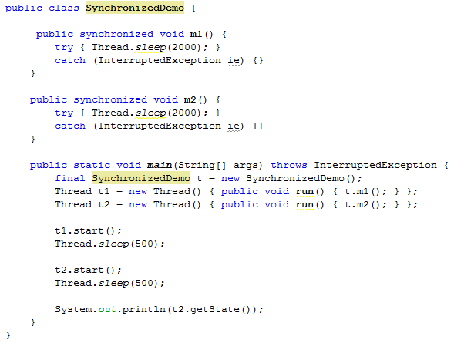
Συγχρονισμός και μέθοδοι
Ορίζουμε ως synchronized τις μεθόδους της κλάσης. Κάθε φορά μόνο ένα νήμα έχει πρόσβαση σε οποιαδήποτε synchronized μέθοδο ενός δεδομένου αντικειμένου, μπλοκάροντας οποιαδήποτε άλλη κλήση τόσο στην ίδια όσο και στις υπόλοιπες synchronized μεθόδους.
Η λειτουργία του synchronized βασίζεται στην ύπαρξη ενός intrinsic lock που διαθέτει το αντικείμενο.
Ορίζουμε σαν διαμοιραζόμενο πόρο το αντικείμενο t
Δημιουργούμε δυο νήματα που ζητούν πρόσβαση στο αντικείμενο μέσα από τις μεθόδους του.
Το πρόβλημα που μπορεί να προκύψει από αυτή τη σχεδίαση είναι να προκληθούν φαινόμενα starvation, μιας και απαγορεύουμε την πρόσβαση στον διαμοιραζόμενο πόρο για όλη τη διάρκεια της κλήσης μιας synchronized μεθοδου. Το νήμα 2 είναι σε κατάσταση BLOCKED
https://docs.oracle.com/javase/tutorial/essential/concurrency/syncmeth.html

Slide 22
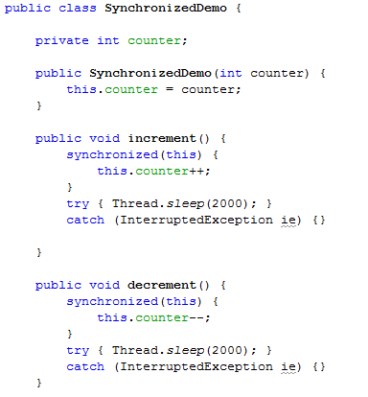
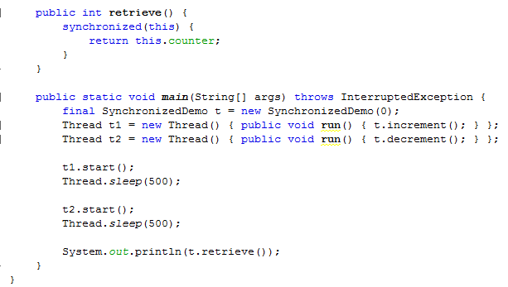
Συγχρονισμός και block εντολών
Στην περίπτωση των synchronized statements πρέπει να δηλώσουμε ως προς ποιό αντικείμενο πάμε να κάνουμε lock .
Fine-grained συγχρονισμός. Επικεντρωνόμαστε στον διαμοιραζόμενο πόρο και δεν μπλοκάρουμε την λειτουργία για όλη τη διάρκεια εκτέλεσης της μεθοδου
https://docs.oracle.com/javase/tutorial/essential/concurrency/locksync.html

Slide 23
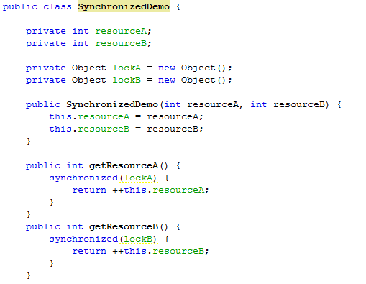
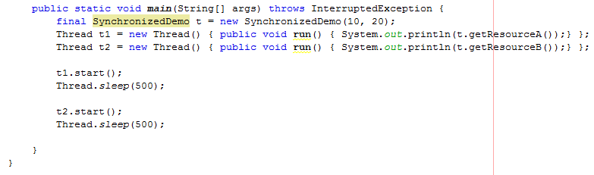
Συγχρονισμός με χρήση αντικειμένων
Ορισμός αντικειμένων με αποκλειστική χρήση για τον συγχρονισμό διαφορετικών πόρων
Η πρόσβαση στον ένα πόρο δεν αποκλείει την ταυτόχρονη προσπέλαση του άλλου
Suppose resourceA and resourceB, that are never used together.
All updates of these fields must be synchronized, but there's no reason to prevent an update of resourceA from being interleaved with an update of resourceB — and doing so reduces concurrency by creating unnecessary blocking.

Slide 24
Ατομική Εκτέλεση (Atomic execution)
Ατομική πράξη εκτέλεσης (Atomic action) ορίζουμε την πράξη που εκτελείται επιτυχώς και με τη μια.
  Δεν μπορεί να σταματήσει στη μέση. Είτε εκτελείται ολόκληρη ή καθόλου.
Ακόμα και απλές πράξεις μπορεί να μην είναι ατομικές λόγω του ότι αποσυντίθενται σε επιμέρους (χωρίς να καταλαβαίνει ο χρήστης).
  Παράδειγμα: double d; d++;
    Retrieve the current value of d.
    Increment the retrieved value by 1.
    Store the incremented value back in d.
Παρόλα αυτά οι παρακάτω πράξεις είναι ατομικές:
  Για primitive variables (εκτος long, double) και references, οι πράξεις read/write ειναι ατομικές.
  Για όλες τις μεταβλητές που ορίζονται ως volatile (πτητικές) (εδώ συμπεριλαμβάνονται οι long, double).
Οι αλλαγές που κάνουμε σε volatile variables είναι αμέσως οράτες σε άλλα νήματα, όλα τα reads/writes πηγαίνουν στην "main memory, δεν είναι cached;
Ορίζοντας κάτι volatile δεν σημαίνει ότι εξασφαλίζουμε συγχρονισμό!!!
Χάσει τη CPU
https://dzone.com/articles/java-volatile-keyword-0
https://docs.oracle.com/javase/tutorial/essential/concurrency/atomic.html

Slide 25
Producer-Consumer problem
  Παράδειγμα για τις wait(), notify(), notifyAll()
https://docs.oracle.com/javase/tutorial/essential/concurrency/guardmeth.html

Slide 26
wait(), notify(), notifyAll()
Ready to run
Λαμβάνει το lock
Waiting for notification
Blocked for lock acquisition
Scheduler
t2.notify()
t2.notifyAll()
Timeout – wait(x)
Thread Interrupted
Running
t1.wait()

Slide 27
Producer-Consumer problem
Προβλήματα συγχρονισμού όπως το producer-consumer πρόβλημα, απαιτούν πέρα από συγχρονισμένη προσπέλαση σε έναν κοινό πόρο, πρόβλεψη και αποφυγή φαινομένων όπως το polling.
Χαρακτηριστικό παράδειγμα είναι η περίπτωση όπου δυο threads διαμοιράζονται έναν κοινό πόρο (πχ ένα buffer). Ο ρόλος του ενός thread είναι να εισάγει (γράφει) δεδομένα (producer) και του άλλου να διαβάζει (consumer). O συντονισμός είναι απαραίτητος:
  ο consumer δεν πρέπει να διαβάσει δεδομένα προτού ο producer γράψει κάτι νέο
  o producer δεν πρέπει να προσθέσει εάν ο consumer δεν έχει λάβει/διαβάσει τα προηγούμενα δεδομένα
Σε αυτή την περίπτωση δεν αρκεί μόνο ο συγχρονισμός αλλά απαιτείται και έλεγχος συνθηκών (συντονισμός).
Η λύση που δίνει η Java στο πρόβλημα αυτό είναι μέσα από τις final μεθόδους της κλάσης Object wait(), notify(), notifyAll().
https://en.wikipedia.org/wiki/Producer%E2%80%93consumer_problem

Slide 28
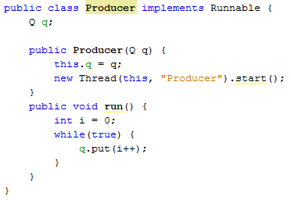
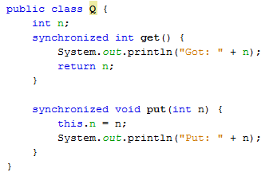
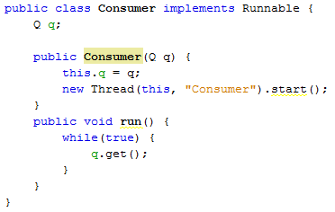
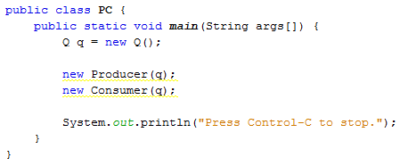
Ο producer αυξάνει συνεχώς το πεδίο n του q
Κάθε φορά ένα thread θα καλεί μία από τις μεθόδους του q, μπλοκάρεται παράλληλα η κλήση της άλλης
O consumer θέλει να βλέπει μοναχά τα updates!!
Διαμοιραζόμενος πόρος
Μια ενδεικτική εκτέλεση
Put: 1
Got: 1
Got: 1
Got: 1
Got: 1
Got: 1
Put: 2
Put: 3
Put: 4
Put: 5
Put: 6
Put: 7
Got: 7
https://www.tutorialspoint.com/javaexamples/thread_procon.htm

Slide 29
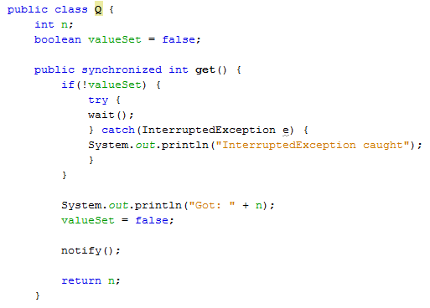
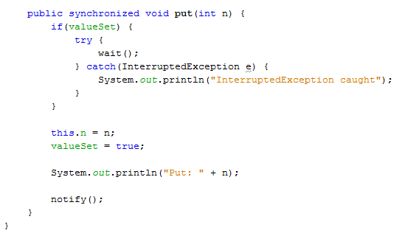
H wait() κάνει το τρέχον thread να ελευθερώσει το lock του αντικειμένου q και να κάνει sleep μέχρι κάποιο άλλο thread της στείλει notify()
Μια ενδεικτική εκτέλεση
Put: 1
Got: 1
Put: 2
Got: 2
Put: 3
Got: 3
Put: 4
Got: 4
Put: 5
Got: 5
Η notify() ξυπνά το πρώτο thread που κάλεσε το wait() του αντικειμένου q. Εναλλακτική είναι η χρήση της notifyAll()
έχει βάλει νέα τιμή
δεν έχει βάλει νέα τιμή

Slide 30
Singleton Pattern

Slide 31
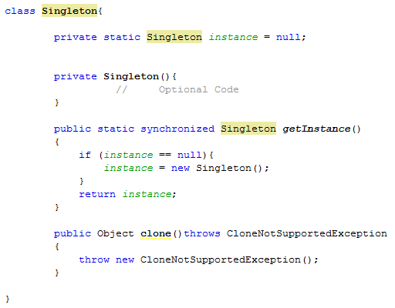
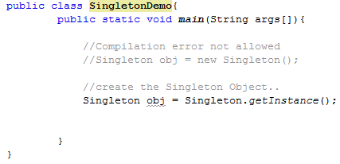
Singleton Pattern
H Java παρέχει ένα σύνολο από μεθόδους για την αποδοτική σχεδίαση κώδικα (Design Patters).
Η πιο δημοφιλής από αυτές είναι και η Singleton Pattern και αφορά στην δημιουργία μοναδικών αντικειμένων μιας κλάσης.
To μοναδικό αντικείμενο της κλάσης
Private constructor. Κανείς δεν μπορεί να φτιάξει αντικείμενο για αυτήν την κλάση!
Μόνο στην πρώτη κλήση θα δημιουργηθεί αντικείμενο τύπου Singleton. Με το synchronized αποφεύγουμε να υπάρξουν 2 threads για την αρχικοποίηση
Κάνουμε override την clone() και πετάμε exception στην περίπτωση που πάμε να δημιουργήσουμε με κλώνο δεύτερο αντικείμενο
31

Slide 32
Ερωτήσεις
Μπορεί μια κλάση που υλοποιεί Singleton Design Pattern να κληρονομηθεί;
Πότε δημιουργείται το αντικείμενο της κλάσης;
Μπορείτε να σκεφτείται περιπτώσεις χρήσης της Singleton Design Pattern;
Έχετε συναντήσει παράδειγμα singleton κλάσης στο Java API;
Ποιό είναι το λάθος στον ακόλουθο κώδικα;
  Όχι καθώς ο constructor της ορίζεται ως private
  Την πρώτη φορά που θα κληθεί η getInstance()
  Όταν θέλω να αρχικοποιήσω παραμέτρους για την εφαρμογή μου μόνο μια φορά.
  Όταν θέλω να έχω έναν μοναδικό πόρο που να τον μοιράζονται όλα τα threads της εφαρμογής μου
  java.lang.Runtime
  public static Singleton getInstance() {
  synchronized(this) { if (instance == null) instance = new Singleton(); }
  return instance;
  }
32

